Slide 1
Wisdom of Crowds

Slide 2
Das Phänomen
WoC = Beobachtung, dass Gruppenurteil sehr oft besser ist als die durchschnittliche Person in der Gruppe (bei unterschiedlichen Aufgaben)
Statistisch erklärbar: Streuung der Einzelurteile um den wahren Wert
WoC im strengen Sinne: Unabhängigkeit der Einzelurteile sichert diese Streuung (Diversität)
ABER: Beobachtung, dass Information über die Antworten der anderen die Weisheit der Gruppe beeinflusst
Unser Phänomen: Wenn Gruppenmitglieder erfahren, was die anderen geantwortet haben, und dann ein zweites Mal schätzen, beeinflusst das das Auftreten von WoC
Notes:
Bei uns: Schätzaufgaben

Slide 3
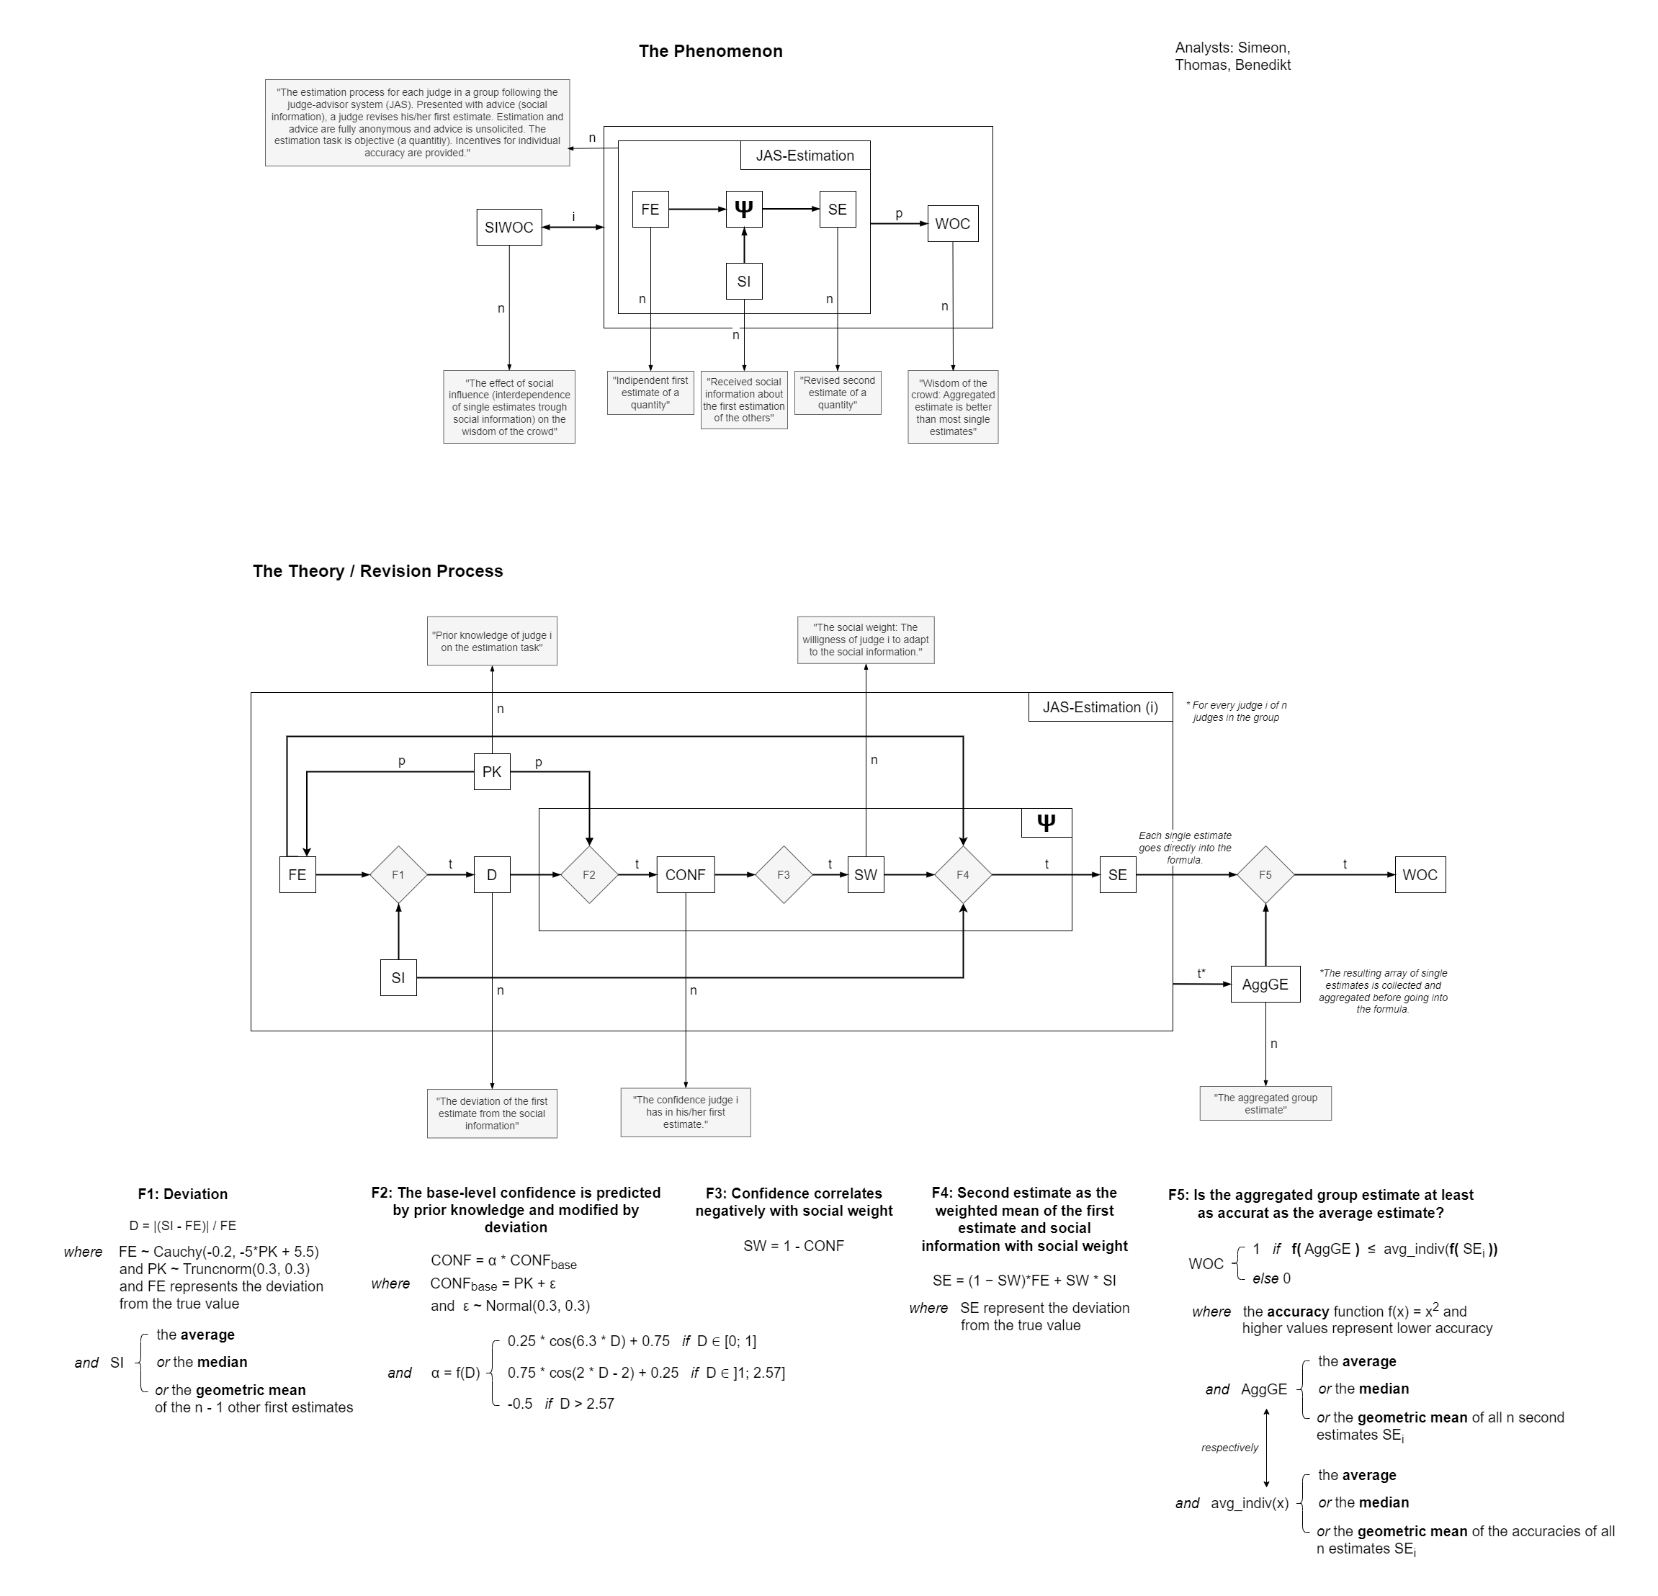

Slide 4
Notes:
JAS: FE ist annonym, SI ist annonym und unfreiwillig, SE ist annonym, Schätzaufgabe einer objektiven Größe (Ghandi‘s Geburtstag)

Slide 5
Notes:
Variablen der Revision

Slide 6
Notes:
SW: Bereitschaft sich an die SI anzupassen → Egocentric Discounting (30%) gefunden

Slide 7
Notes:
SW ergibt sich aus Confidence → je confidenter in FE, umso weniger SW

Slide 8
Notes:
SW ergibt sich aus Confidence → je confidenter in FE, umso weniger SW

Slide 9
Notes:
SW ergibt sich aus Confidence → je confidenter in FE, umso weniger SW

Slide 10
Notes:
SW ergibt sich aus Confidence → je confidenter in FE, umso weniger SW

